Slide 1
Муниципальное бюджетное общеобразовательное учреждение «Большелеушинская средняя общеобразовательная школа»
Конкурсное испытание: «Методический семинар»
Тема: «Применение современных педагогических технологий на уроках истории и обществознания, способствующих формированию ключевых компетенций обучающихся»
Конкурсант номинации
«Учитель года - 2022»
Волегова Т.В., учитель истории и обществознания
с. Большие Леуши
2022

Slide 2
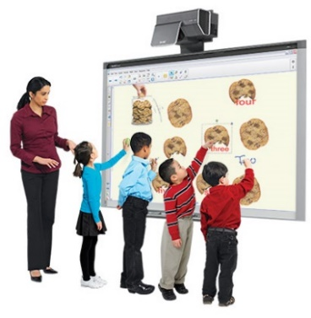
Цель: реализация компетентностного подхода через использование современных педагогических технологий Задачи:
1. Выявить роль компетентностного подхода в курсе изучения истории и обществознания
2. Систематизировать и проанализировать современные технологии, позволяющие сформировать основные компетенции ученика
3. Применить интерактивные формы работы в процессе организации учебной деятельности
4. Организовать учебный процесс в инновационном
режиме школы
НОВИЗНА ОПЫТА
Безусловно, для учителя-практика применение новых педагогических технологий просто находка, так как это не только один из интереснейших подходов в обучении, но и огромнейший ресурс формирования ключевых компетенций на уроках. Новое знание, умение формируется на основе такого практико-ориентированного опыта

Slide 3
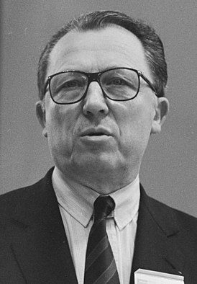
ТЕОРЕТИЧЕСКОЕ ОБОСНОВАНИЕ ЛИЧНОГО ВКЛАДА ПЕДАГОГА В РАЗВИТИЕ ОБРАЗОВАНИЯ
Жак Делор: «научиться делать, с тем, чтобы приобрести не только профессиональную квалификацию, но и в более широком смысле компетентность, которая дает возможность справляться с различными многочисленными ситуациями и работать в группе»
Полат Е.С. - Теория проектно-ориентированного обучения
Балл Г.А.,Махмутова М.И., Шамова Т.И. - Организация творческой деятельности учащихся с помощью создания проблемных ситуаций
Грановская Р.М., Дружинина В.Н., Леонтьева А.А.
- Развитие креативных способностей учащихся

Slide 4
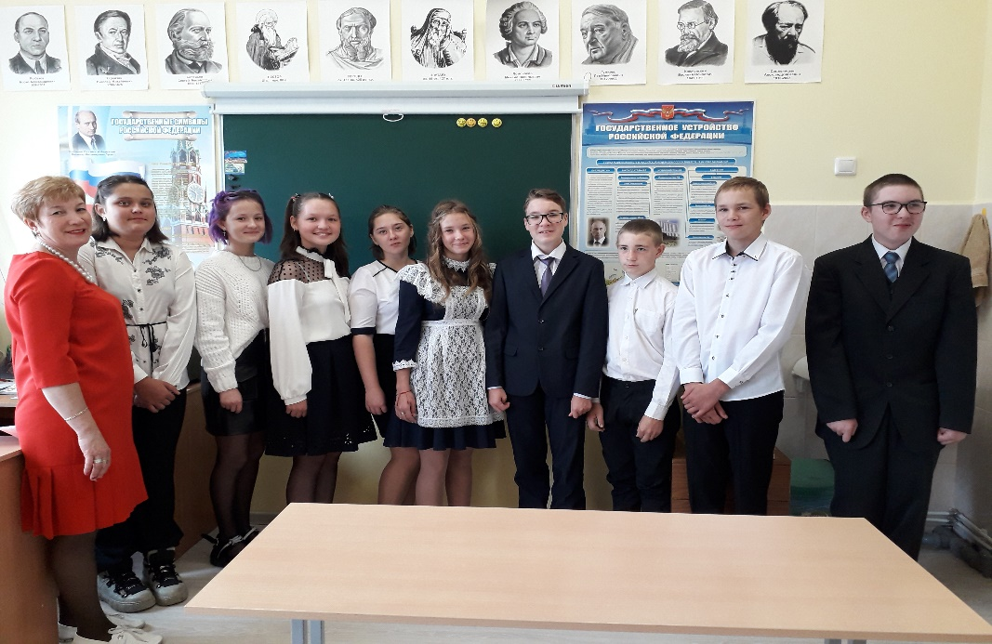
КАКИЕ ЦЕННОСТИ Я ПРОПОВЕДУЮ В СВОЕЙ РАБОТЕ?
Опора на опыт учащихся
(личностно-ориентированное знание)
Признание права ученика на собственное мнение и собственную позицию
Поощрение участия во всех видах интеллектуальной деятельности
Поддержка коммуникативной
состоятельности ученика

Slide 6
ТЕХНОЛОГИИ КРИТИЧЕСКОГО МЫШЛЕНИЯ, ПРОБЛЕМНОГО ОБУЧЕНИЯ
Урок в 8 классе по теме: «Экономика и ее роль в жизни людей»
Учащиеся работали в парах, группах, активно дискутировали, решали проблемные задачи. В ходе урока уделяла внимание подготовке детей к ОГЭ, подбирая такие виды заданий, которые встречаются на экзамене, не забывая о терминах
Урок в 9 классе по теме: «Отечественная война 1812 г»
Развитие коммуникативных компетенций учащихся
Работа в творческих группах
Урок проведен в форме дебатов
Использование проблемных творческих заданий

Slide 7
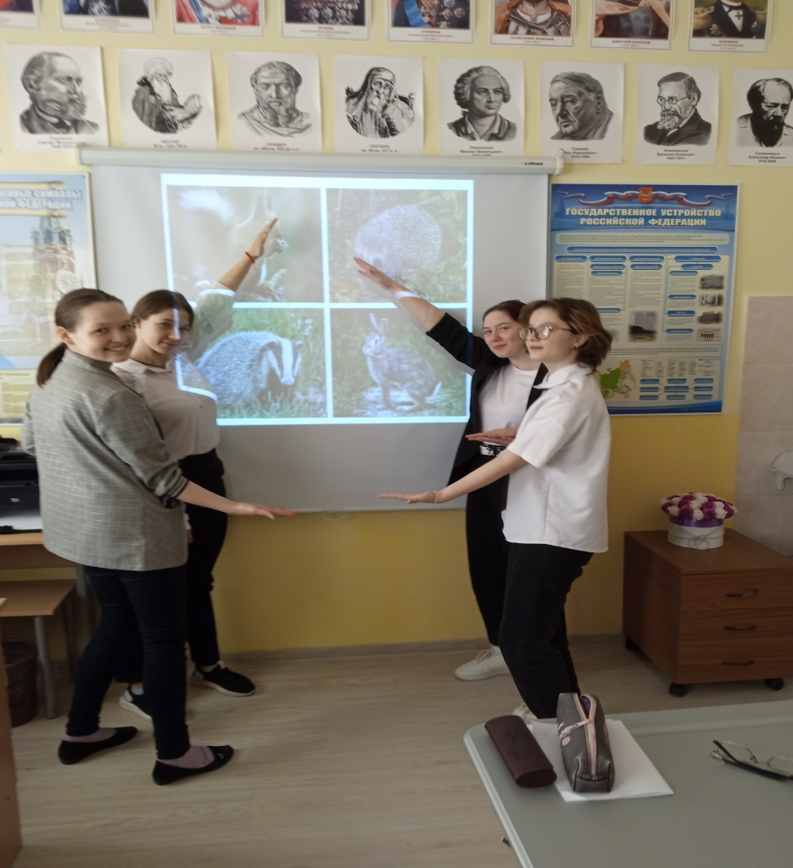
УРОКИ ПРОБЛЕМНОГО ОБУЧЕНИЯ

Slide 8
ПРОБЛЕМА | ВАРИАНТЫ РЕШЕНИЯ
Снижение познавательного интереса учащихся и мотивации к учебной деятельности | Педагогика сотрудничества Использование активных форм обучения, метода решения проблемных задач для повышения познавательного интереса к уроку Разнообразие каналов передачи информации Рефлексия. Я понял…, я узнал…, я научился…, мне пригодится в жизни…
Отказ от чтения текста учебника при приготовлении домашнего задания | Систематизация сложного теоретического материала на уроке Комментированное чтение текста учебника Заполнение таблицы «Знаю- Хочу знать- Узнал- Что хочу узнать ещё»
Перегрузка учащихся | Введение в структуру урока этапов, позволяющих активизировать деятельность учащихся по развитию мыслительных умений Широкое использование специально подобранных заданий с учетом возрастных особенностей мышления Опора на развивающие методы обучения Использование возможностей компьютера
Разный умственный потенциал детей, обучающихся в одном классе. | Личностно-ориентированное обучение, опора на субъективный опыт учащихся Обучение учащихся овладению основными приёмами учебной деятельности на основе составления памяток, обобщающих опорных конспектов, планов, таблиц, логических схем

Slide 9
Игровые технологии
Урок по теме:«Древний Египет» 5 класс
Урок по теме: «Поэмы Гомера» 5 класс
Урок по теме:«Я имею право,но обязан» 7 класс
Урок по теме: «В стране законов» 8 класс
Проектные технологии
6 класс «На пути к профессии», «Первые князья древнерусского государства», «Рыцарство», «Средневековая деревня, город»
7класс «Великие географические открытия и их влияние»
«Изменения в культуре и быте в XVI веке», «Народы Северного Кавказа»
8 класс «Северная война», «Изменения в культуре и быте в XVIII в»
9 класс «Реформы Александра II»

Slide 10
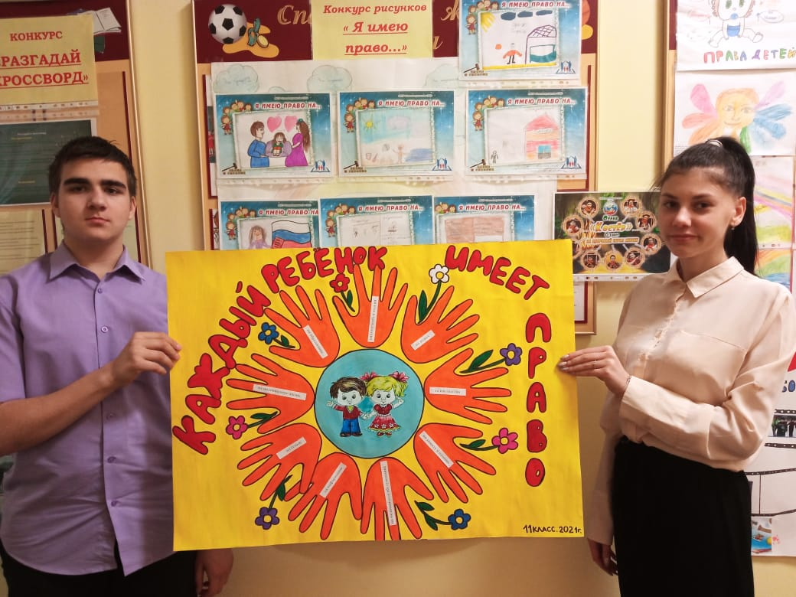
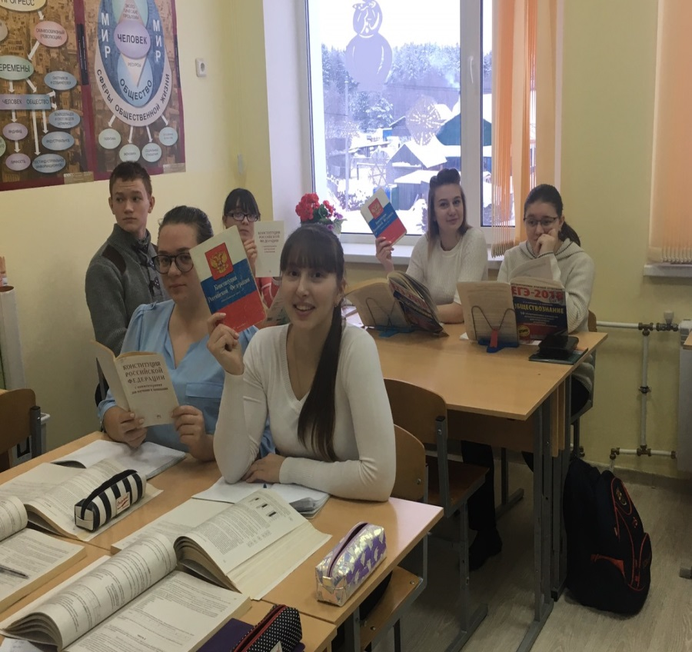
УРОКИ С ПРИМЕНЕНИЕМ МЕТОДА ПРОЕКТОВ
Цель: раскрыть потенциал метода проектов для формирования универсальных учебных действий школьников и возможности его реализации в учебной и внеклассной деятельности

Slide 11
Урок в 6 классе по теме: «Семья в жизни человека»
ТЕХНОЛОГИЯ ПРОБЛЕМНОГО ОБУЧЕНИЯ
ИГРОВАЯ ТЕХНОЛОГИЯ
ИНФОРМАЦИОННО-КОММУНИКАЦИОННАЯ
ПРОЕКТНАЯ ТЕХНОЛОГИЯ
Дети на уроке, решая проблемный вопрос, работали в парах со словарем, Конституцией РФ, выходили на образовательную платформу, защищали свой проект «Герб семьи»
Развитие компетенций: учебно-познавательная, коммуникативных, информационная, ценностно-смысловая социальная

Slide 13
РЕЗУЛЬТАТИВНОСТЬ:
Предмет история (начало года):
№ п/п | Учебный год | Всего обучающихся | На «4» и «5» |  | Обученность
 |  |  | Чел. | % | Чел. | %
1 | 2021– 2022 | 38 | 14 | 36,8% | 38 | 100%
Предмет обществознание (начало года):
№ п/п | Учебный год | Всего обучающихся | На «4» и «5» |  | Обученность
 |  |  | Чел. | % | Чел. | %
1 | 2021 - 2022 | 33 | 16 | 48,4.5% | 33 | 100%
Предмет история (на конец года):
№ п/п | Учебный год | Всего обучающихся | На «4» и «5» |  | Обученность
 |  |  | Чел. | % | Чел. | %
1 | 2021 - 2022 | 38 | 18 | 53,7% | 38 | 100%
Предмет обществознание (на конец года):
№ п/п | Учебный год | Всего обучающихся | На «4» и «5» |  | Обученность
 |  |  | Чел. | % | Чел. | %
1 | 2021 - 2022 | 33 | 19 | 57,5% | 33 | 100%

Slide 14
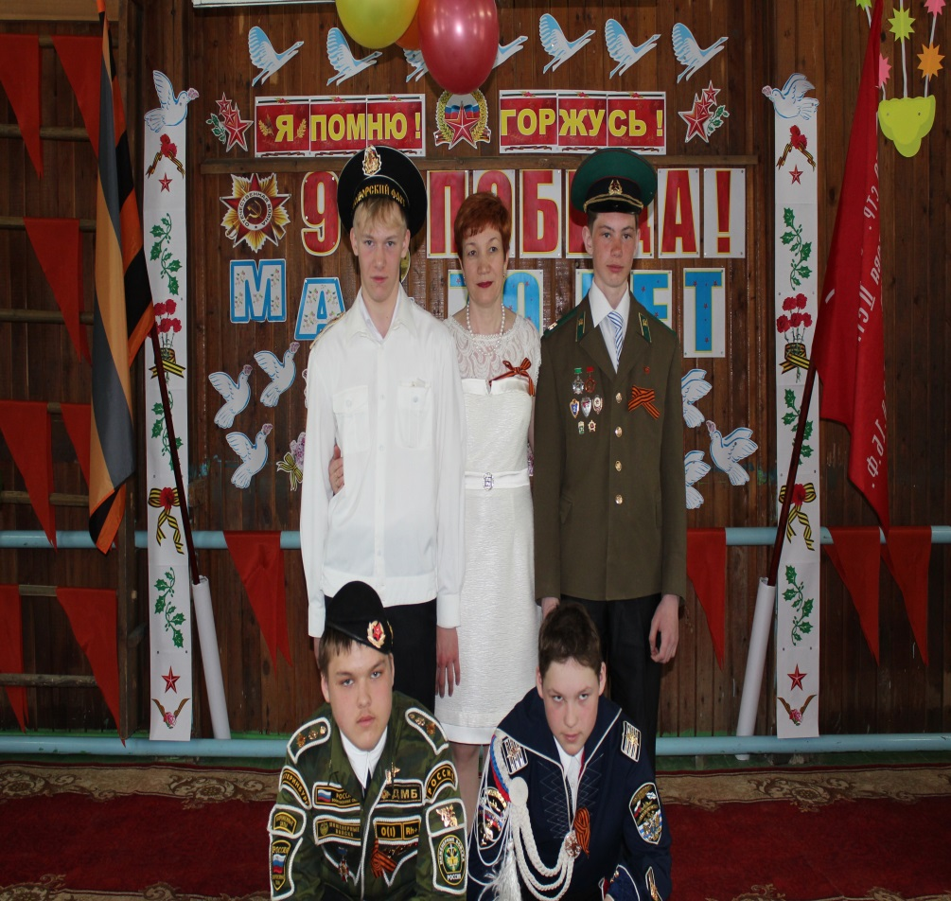
ПАТРИОТИЧЕСКИЕ МЕРОПРИЯТИЯ

Slide 15
Современный учитель – это личность со сложившимся позитивным мировоззрением, нацеленная на постоянное саморазвитие и профессиональный рост, обладающая высоким нравственным авторитетом и активной гражданской позицией

